Slide 1
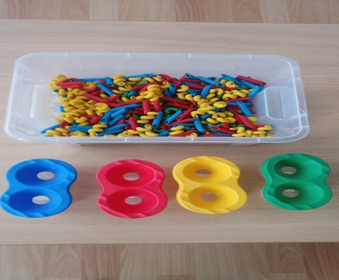
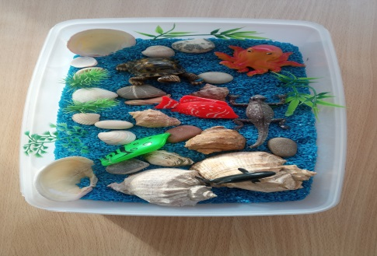
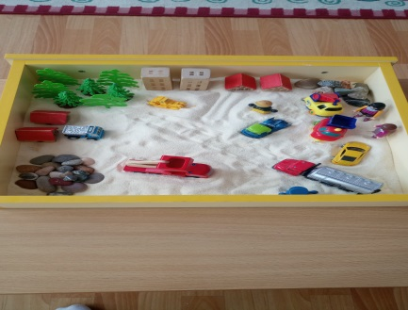
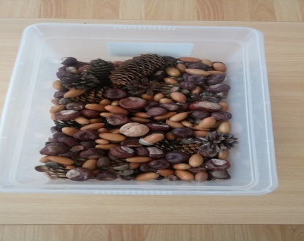
Инновационные формы работы с детьми раннего возраста.
Сенсорные коробки

Slide 2
Что такое сенсорная коробка?
Сенсорная коробка это ёмкости с различным сенсорным наполнением (жидкостями,сыпучими материалами,игрушками и т. д.)

Slide 3
Чем полезна сенсорная коробка?
Развивает мелкую моторику, тактильные ощущения, пространственное мышление, координацию движений.
Расширяет словарный запас , дает возможность использовать новые слова (скользкий, шероховатый,гладкий и т. д.)
Помогает формированию элементарных математических представлений: счет, группировка, сортировка, измерение и взвешивание.

Slide 4
Помогает изучению цвета, формы, текстуры.
Помогает детям управлять своими эмоциями, успокаивает.
Способствуют развитию любознательности, фантазии, творческих способностей.

Slide 5
Для создания сенсорной коробки вам понадобится:
Ёмкости (пластиковый контейнер, тазик, картонная коробка)
Наполнитель(любой тактильный материал: сыпучий, жидкий, мягкий)
Различные элементы (игрушки и предметы)
Инструменты для пересыпания, переливания (совочки, ложки ,формочки, ведерки, сачки)

Slide 6

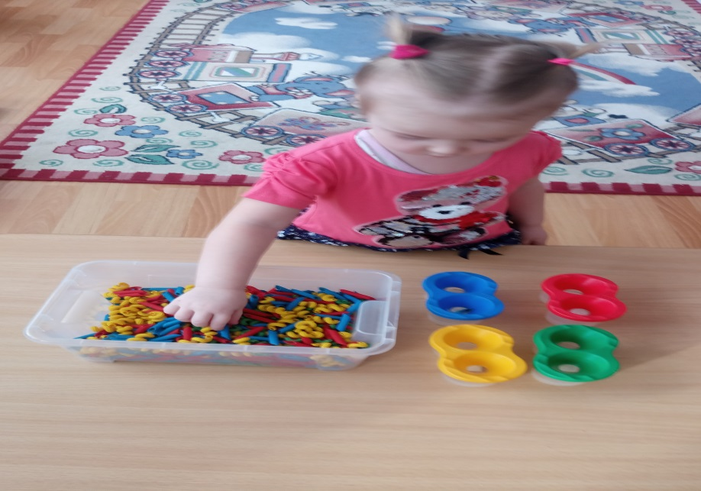
Какие игры можно проводить с сенсорными коробками?
«Сортируем макароны» - дети учат перебирать их, сортируя по размеру, форме и цвету.

Slide 7

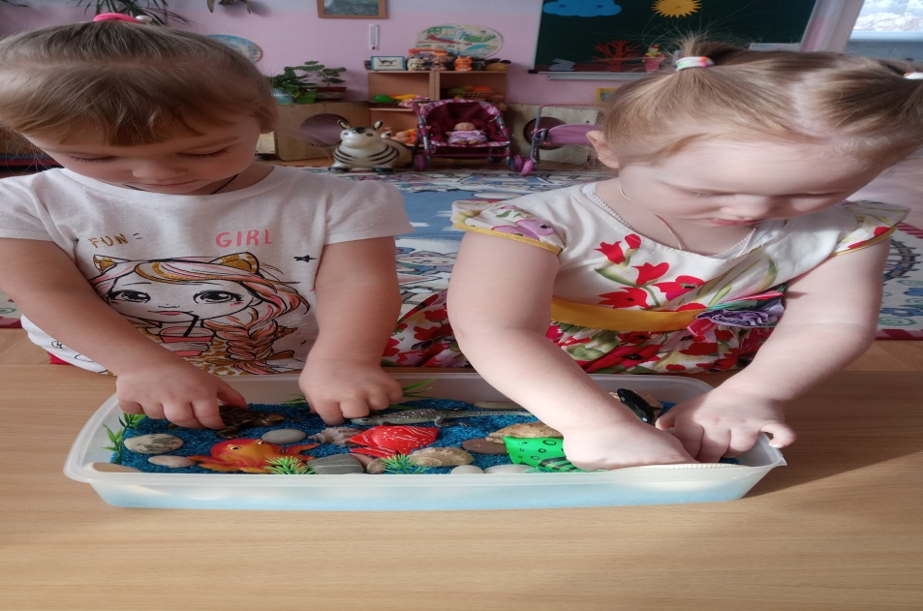
«Подводный мир» – развитие сенсорных анализаторов; развитие мелкой моторики, развитие мышления. Ознакомление детей с флорой и фауной подводного мира.

Slide 8

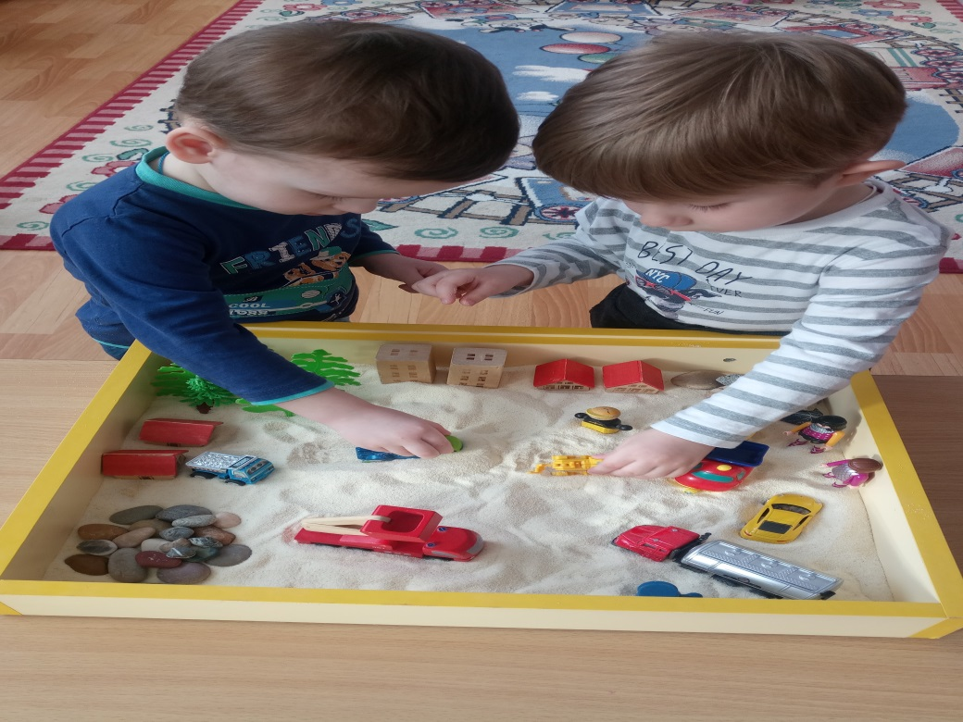
«Стройка» – способствует развитию сюжетно - ролевой игры, тактильных ощущений, усидчивости.

Slide 9
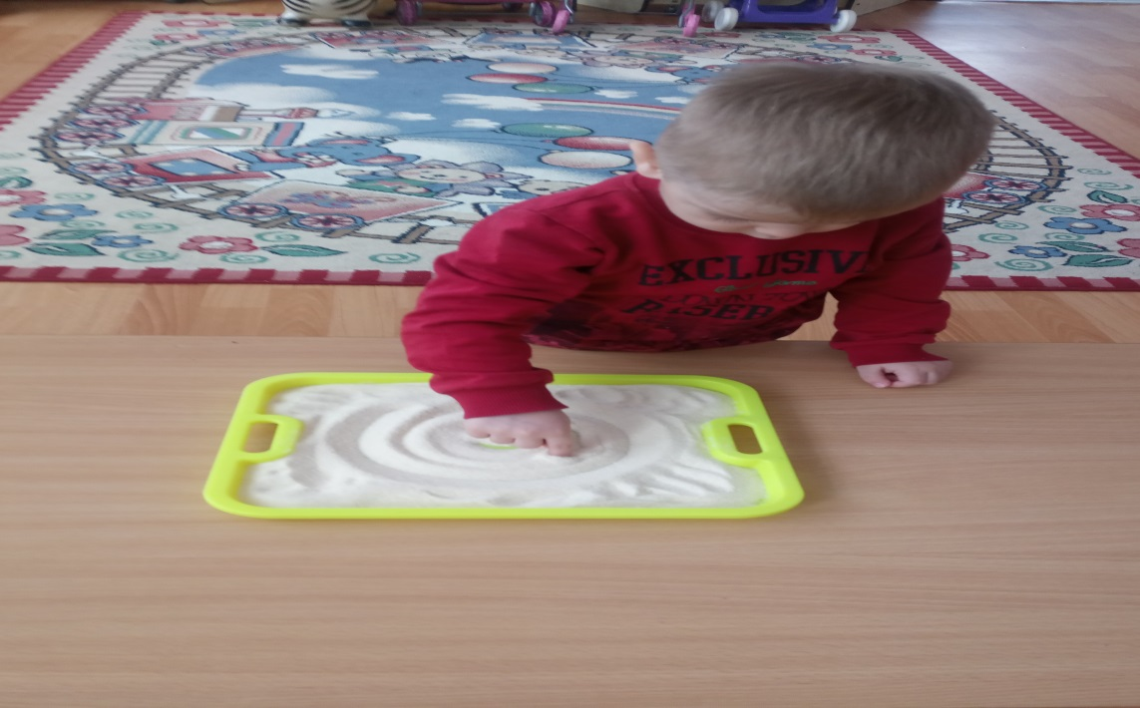
Манкография
«Солнышко» – развивает познавательные процессы у детей: воображение, внимание, зрительную память. Создает положительный эмоциональный фон у ребенка.

Slide 10
Хеппенинг
Хеппенинг – форма современного искусства, представляющая собой действия, события происходящие при участии художников, но не контролируемые им полностью.
Хеппининг- включает в себя импровизацию и не имеет четкого сценария, успешен по результату., тем самым усиливает интерес детей.

Slide 11
Главные задачи хеппенинга
Развитие мелкой моторики, развитие тактильной чувствительности.
Раннее развитие творческих способностей.
Развитие ловкости пальцев и кистей рук.
Развитие представлений о цвете.
Развитие воображения и образного мышления.

Slide 12
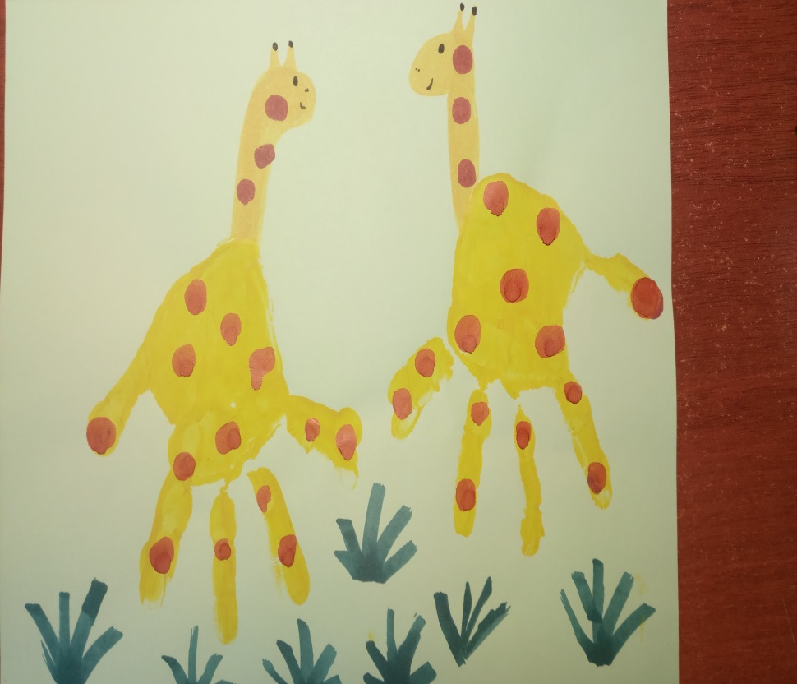
В раннем возрасте доступен такой вид хеппенинга как рисование пальчиками.

Slide 13
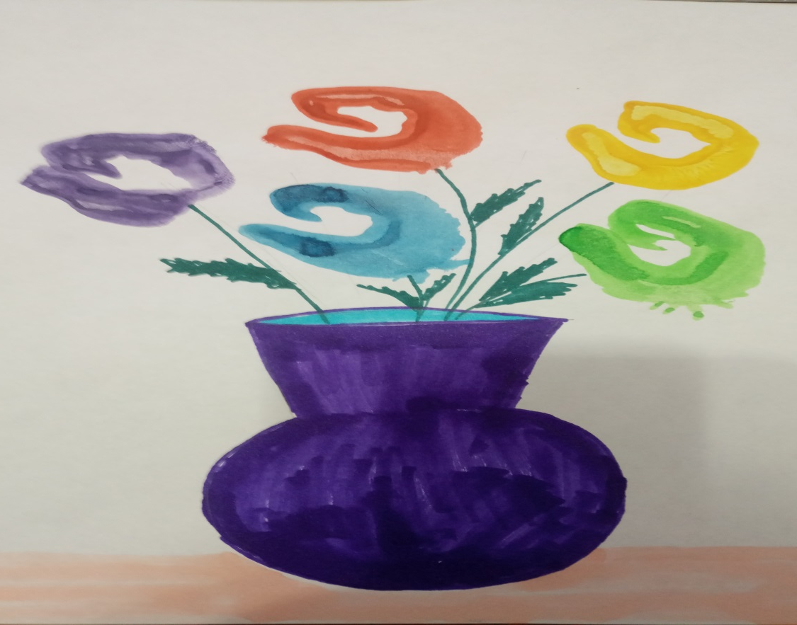
Рисование кулачком (со стороны большого пальца выйдут розы, улитки, ракушки)

Slide 14
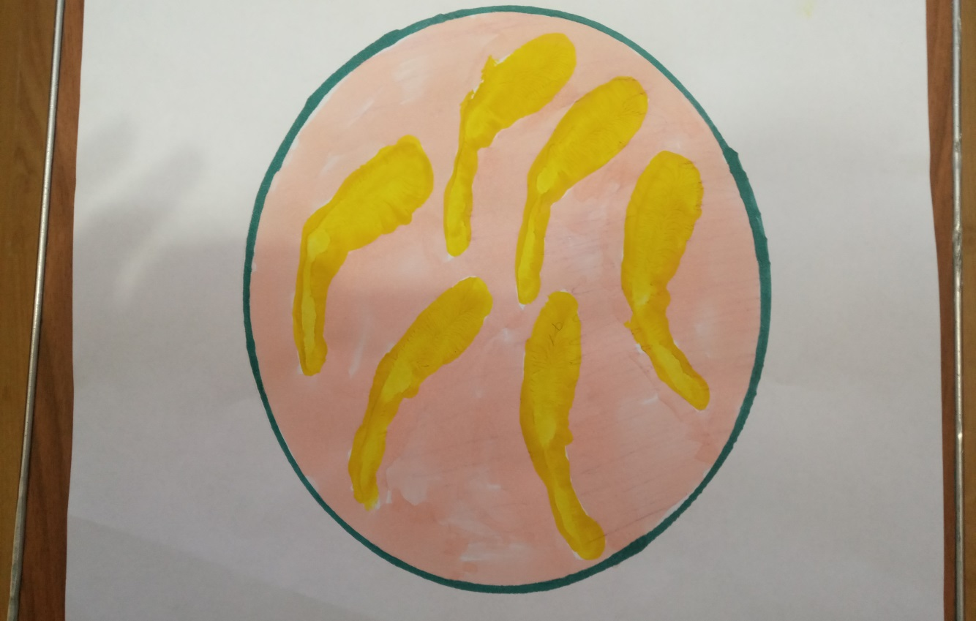
Рисование полураскрытым кулачком (можем нарисовать радугу, бананы)

Slide 15

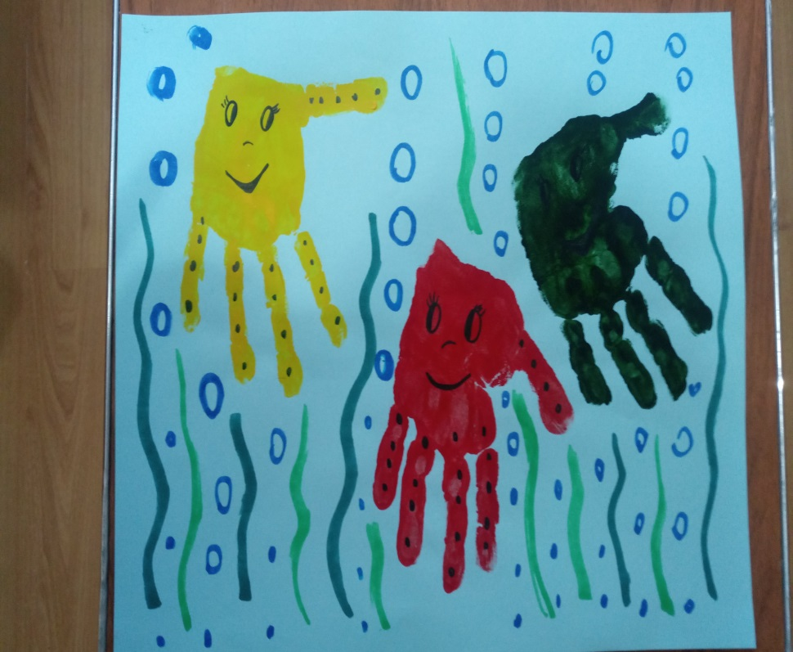
Рисование ладошками на листе (ладошкой можно мазать, рисовать и печатать любые абстракции).

Slide 16
Таким образом инновационные формы работы обеспечивают условия для развития индивидуальности ребенка раннего возраста, максимально развивают индивидуальные познавательные способности, на основе имеющегося у него жизненного опыта.

